Slide 1
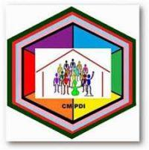
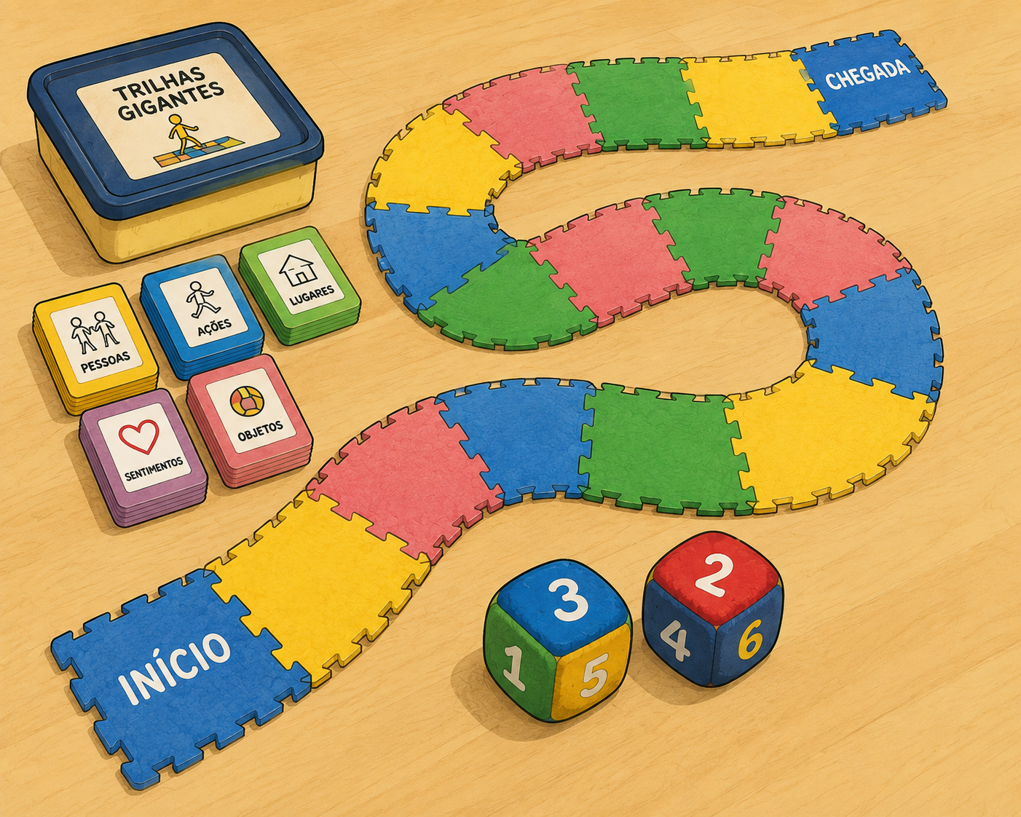
UNIVERSIDADE FEDERAL FLUMINENSE
INSTITUTO DE BIOLOGIA
CURSO DE MESTRADO PROFISSIONAL EM DIVERSIDADE E INCLUSÃO
CMPDI/ 2020
JOGO DE TRILHA GIGANTE PARA O ENSINO DE LINGUA PORTUGUESA PARA SURDOS
Bruna Vianna da Cruz Arruda
Rosana Prado
UNIVERSIDADE FEDERAL FLUMINENSE
INSTITUTO DE BIOLOGIA
CURSO DE MESTRADO PROFISSIONAL EM DIVERSIDADE E INCLUSÃO
CMPDI – 2017

Slide 2
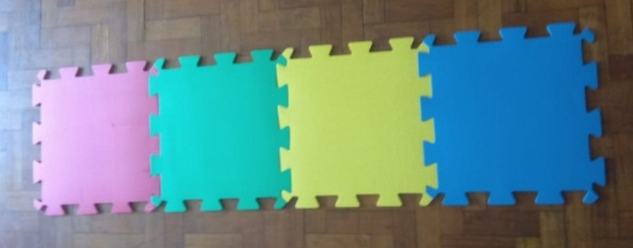
Criação do jogo de trilha e do Manual de regras e sugestões para o professor
A escolha do material - a durabilidade e a facilidade para desenvolver a atividade no espaço escolar.
Material do jogo:
tatame de EVA, no tamanho de 50 X 50 centímetros, divididos em quatro cores, a saber: vermelho, amarelo, verde e azul. O tatame EVA não é um material pesado, embora na quantidade utilizada (trinta e duas peças) se torne um pouco mais incômodo de carregar. As placas possuem encaixe e portanto, os próprios alunos possuem autonomia para montagem
Fonte: Arquivo pessoal, 2020.

Slide 3
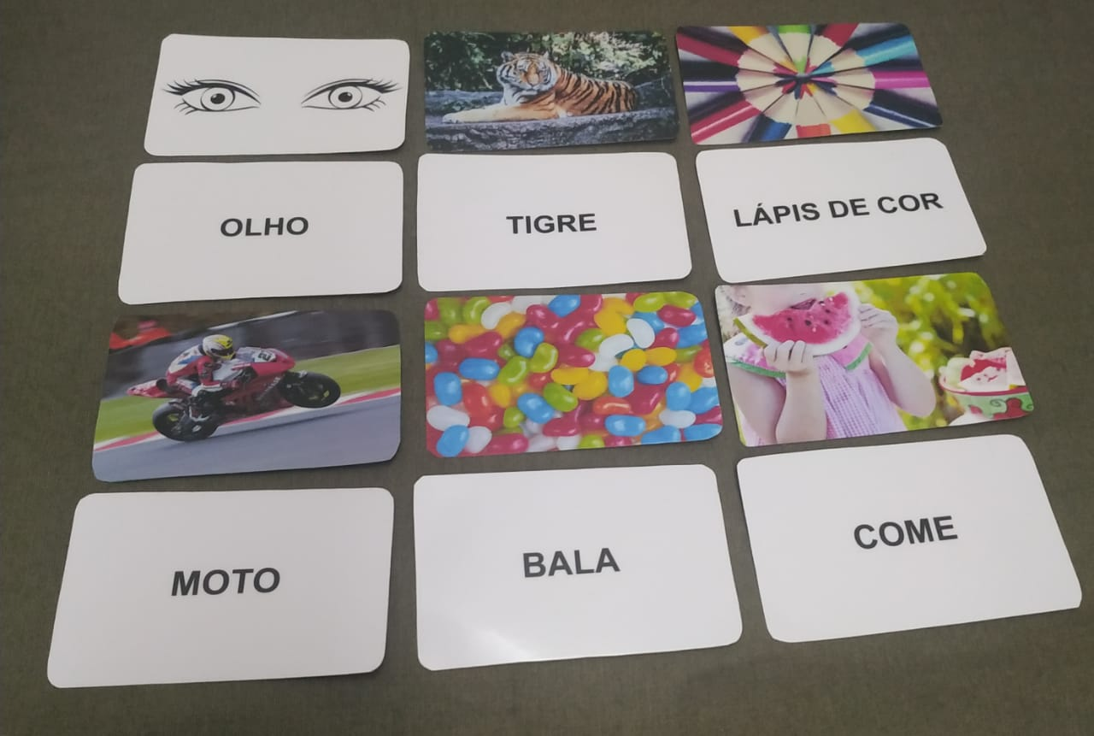
A criação das cartas do jogo:
Durante a pesquisa percebemos que a utilização de imagens que representassem a forma real dos vocabulários possuía um efeito mais significativo no processo de aquisição de vocabulário dos alunos surdos.
Optamos pela busca de sites que disponibilizassem imagens livres de direitos autorais, para a escolha das imagens utilizadas.
Uma professora surda e desenhista, criou uma logo para o jogo, para incluir no verso das cartas. No verso das cartas, além da logo, também consta a cor correspondente a cada grupo de vocabulários.
Fonte: Arquivo pessoal, 2020.

Slide 4
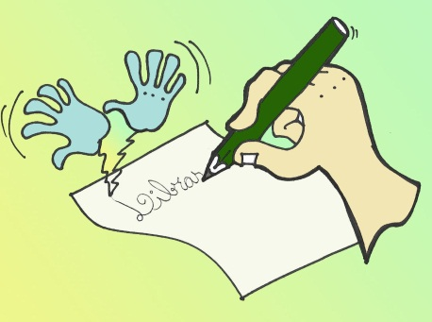
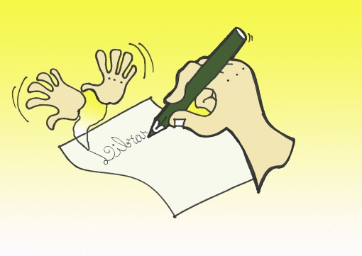
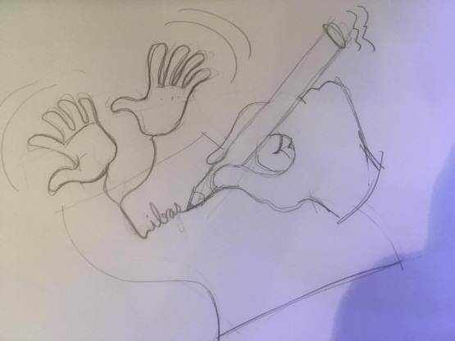
Etapas de produção da logo
Fonte: Arquivo pessoal, 2020.
Fonte: Arquivo pessoal, 2020.
Fonte: Arquivo pessoal, 2020

Slide 5
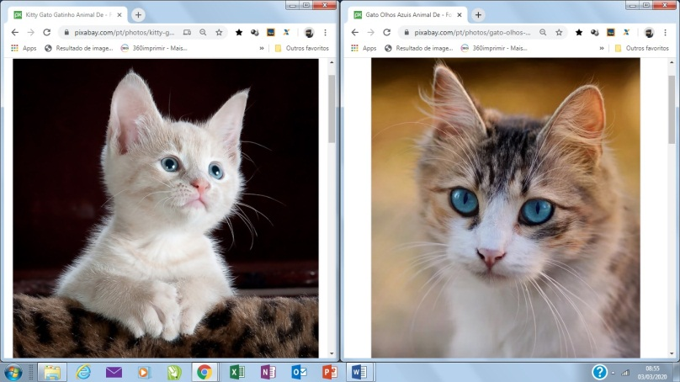
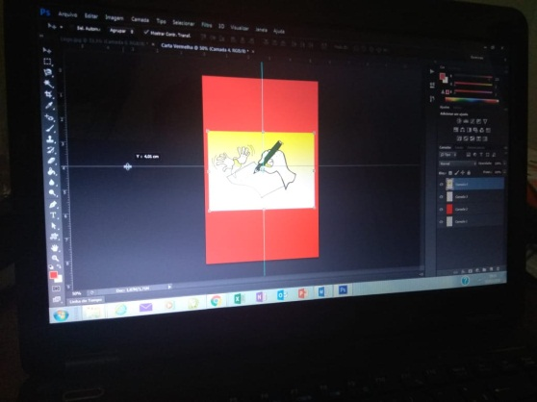
Nas cartas com vocabulário escrito, utilizamos fonte Arial, tamanho28, por considerarmos a fonte mais adequada ao processo inicial de alfabetização, além de um tamanho pertinente para todas as crianças, facilitando até mesmo a visualização de algumas crianças que possam apresentar certas limitações visuais.
Fonte: Arquivo pessoal, 2020.
Para a confecção das cartas, após a escolha das imagens, optamos pela utilização de papel fotográfico glossy, 180 gramas, em impressora própria para fotografia, plastificação e recorte digital.
Fonte: Arquivo pessoal, 2020.

Slide 6
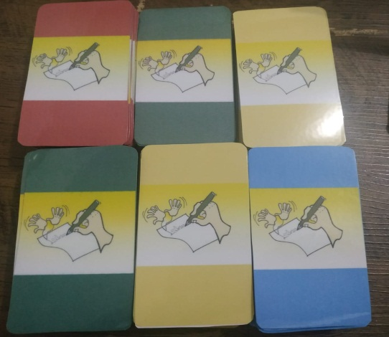
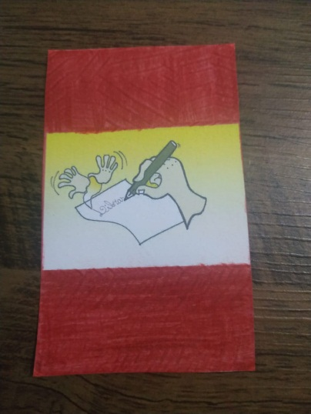
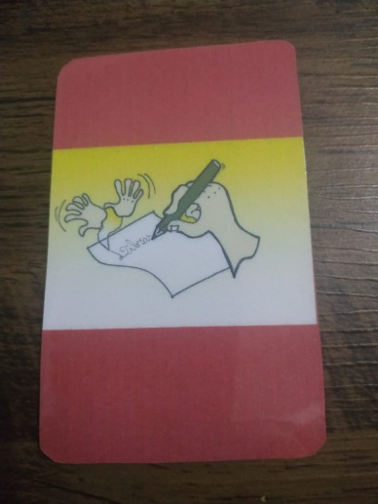
Carta pontiaguda e carta arredondada
Cartas dos seis eixos temáticos
Fonte: Arquivo pessoal, 2020.
Fonte: Arquivo pessoal, 2020.

Slide 7
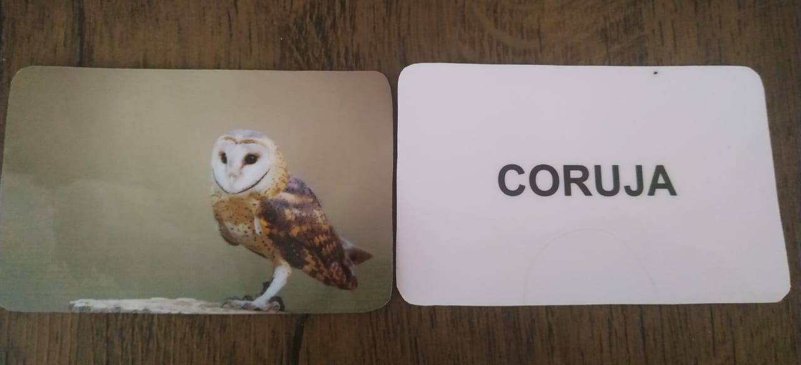
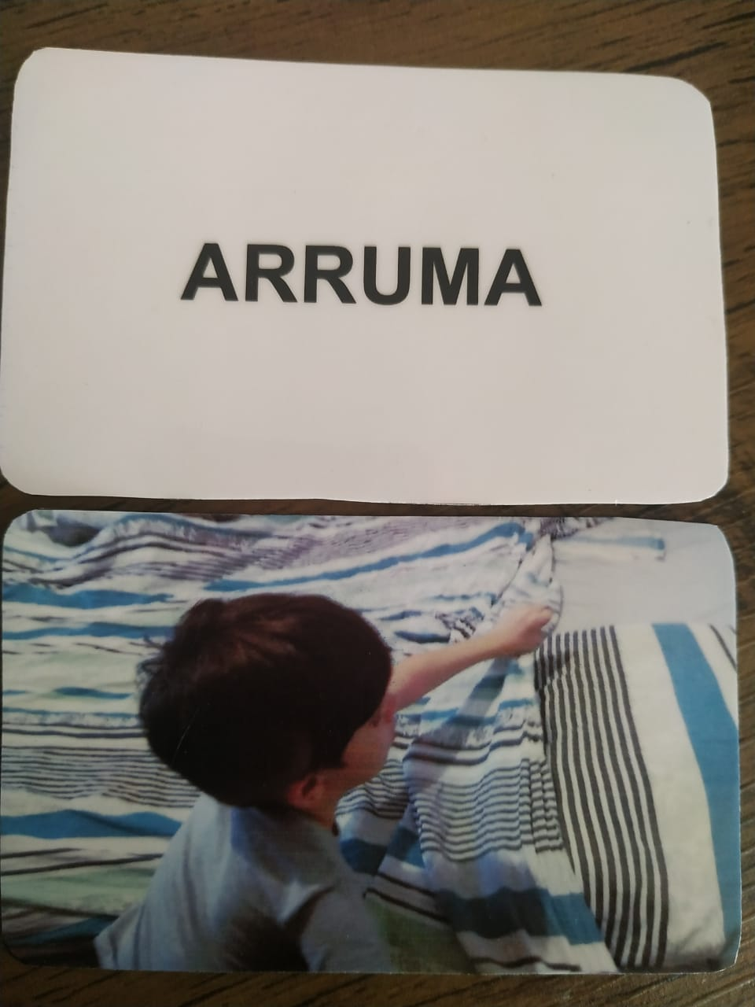
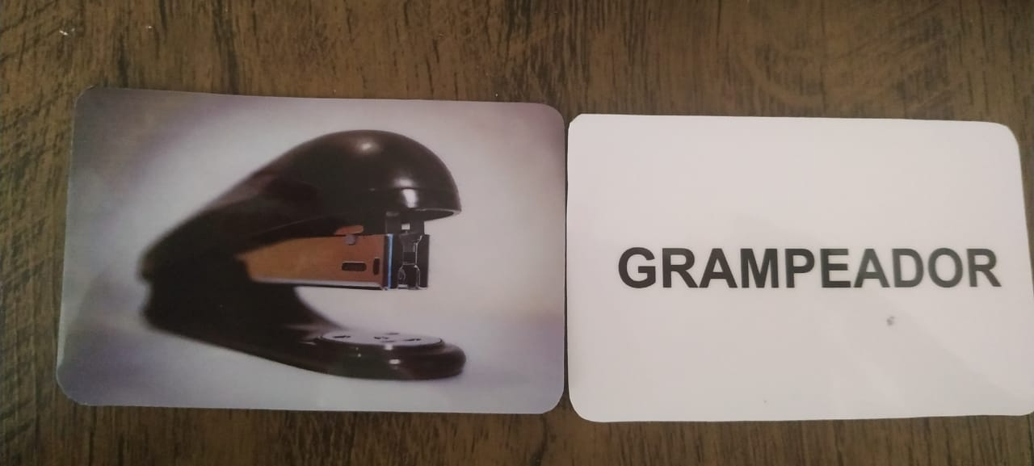
Ações
Animais
Fonte: Arquivo pessoal, 2020.
Material Escolar
Fonte: Arquivo pessoal, 2020.
Fonte: Arquivo pessoal, 2020.

Slide 8
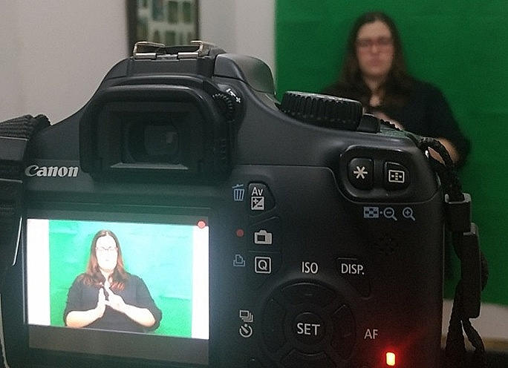
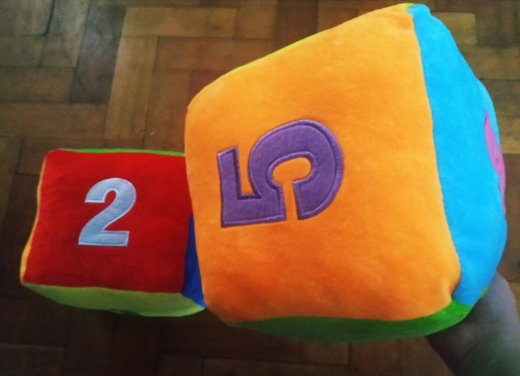
Dados de pelúcia, macios, leves e coloridos.
Fonte: Arquivo pessoal, 2020.
Fonte: Arquivo pessoal, 2020.
Confeccionamos o Manual de instruções e sugestões de uso contendo diferentes utilizações do jogo. Realizamos a gravação do manual em Libras, com tradução da professora surda Vanessa Miro e a posterior sinalização da pesquisadora.

Slide 9
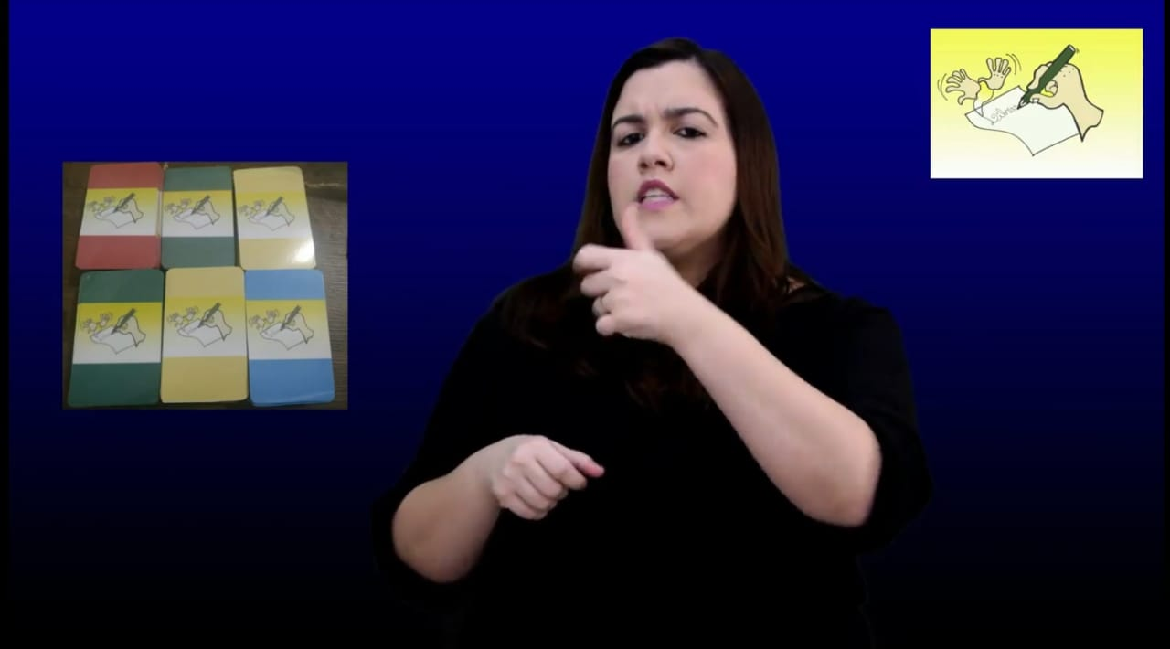
Foram necessárias três tentativas de filmagem até chegar ao resultado final, que podemos ver aqui:
Fonte: Arquivo pessoal, 2020.
A versão final do vídeo ficou com um tempo total de onze minutos e quarenta e seis segundos.

Slide 10
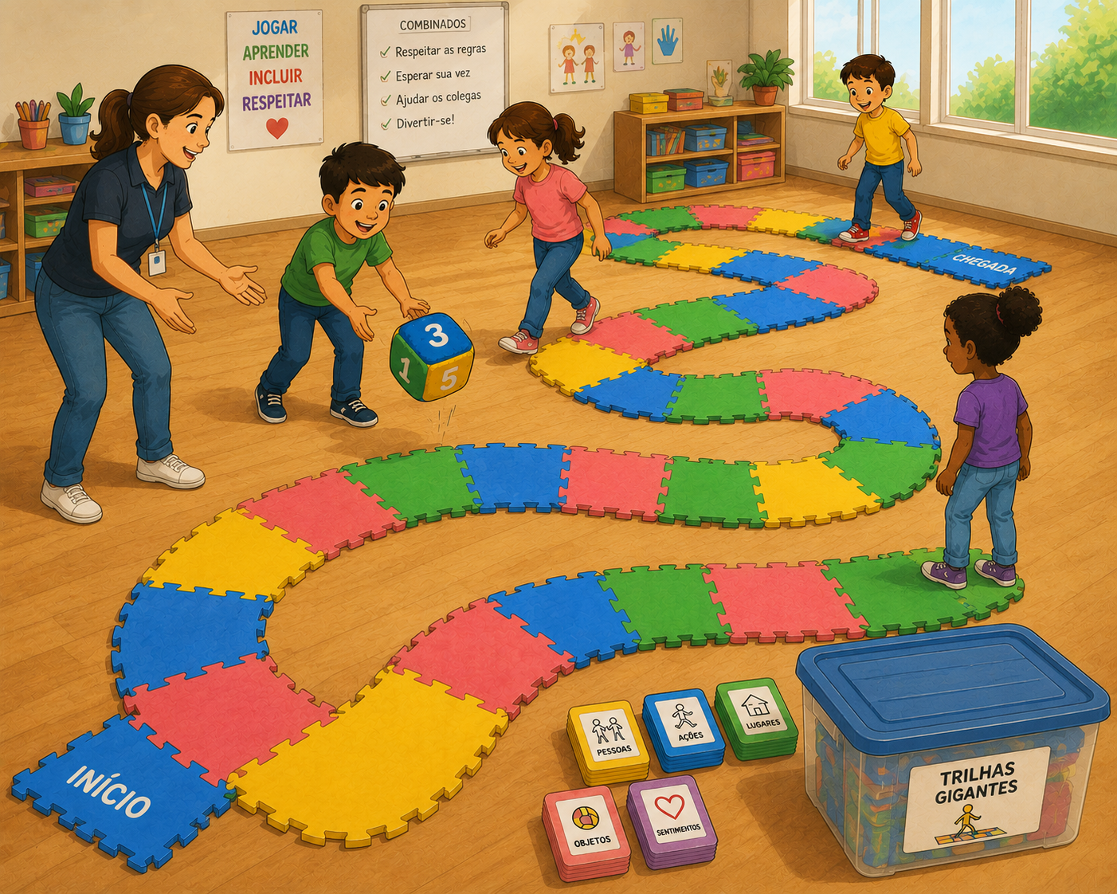
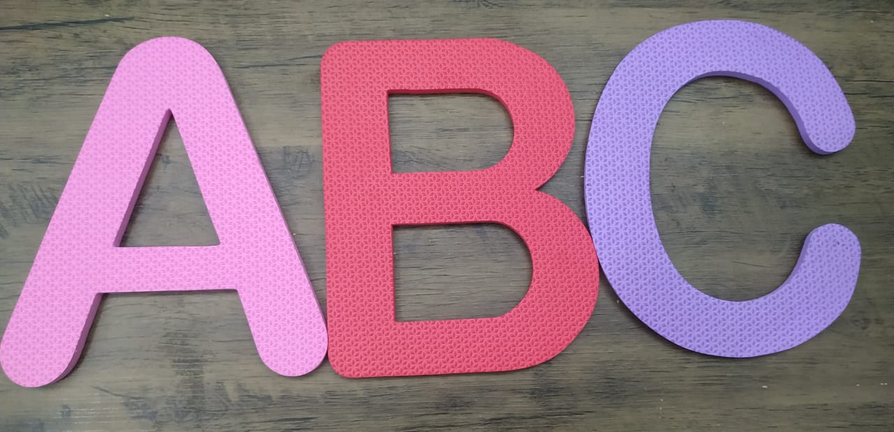
Para compor o jogo também utilizamos letras de EVA que podem ser incluídas na montagem do tabuleiro. Não foi necessário criar peões para o jogo, pois a proposta é que as próprias crianças caminhem pelo tabuleiro ao longo da atividade.
Fonte: Arquivo pessoal, 2020.

Slide 11
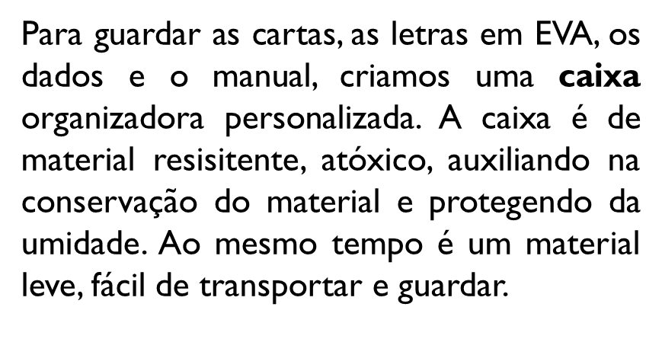
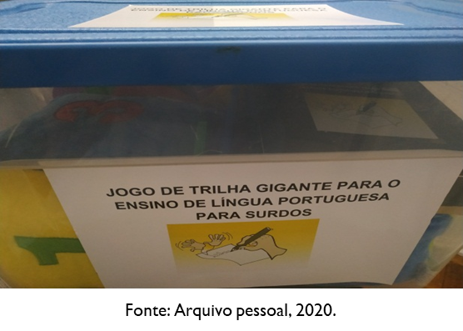
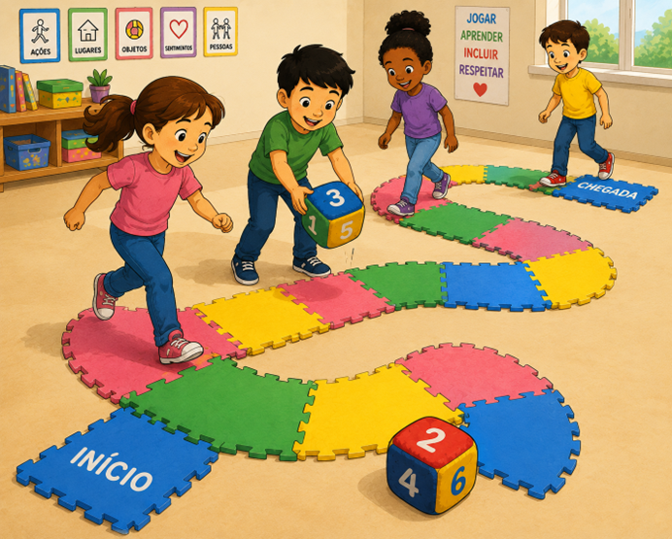

Slide 12
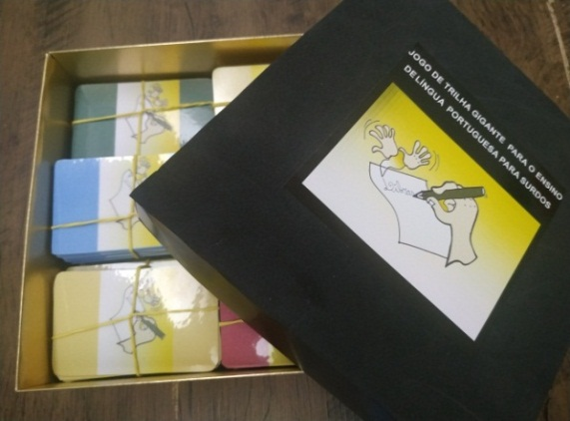
A trilha gigante para a aquisição do vocabulário de Língua Portuguesa
32 “casas” divididas em 4 cores. Cada cor representará um grupo de conceitos a ser trabalhado.
Os conceitos foram definidos a partir da análise das entrevistas realizadas com as professoras.
Foram criados seis grupos de conceitos, mantendo a divisão em 4 cores, possibilitando alternar dois grupos em duas dessas cores
Grupo de Conceitos (Vocabulário) | Cor das Cartas
Animais | Vermelho
Ações | Azul
Meios de Transporte | Verde
Alimentos | Amarelo
Corpo Humano | Verde
Material Escolar | Amarelo
Fonte: Arquivo pessoal, 2020.

Slide 13
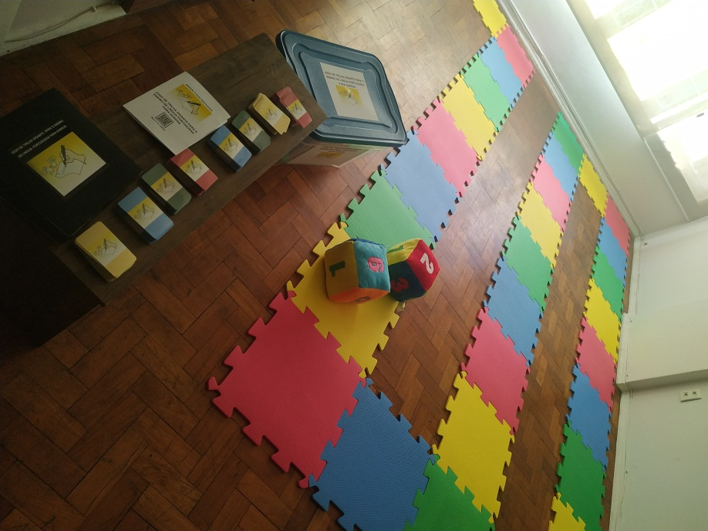
Foram confeccionadas cartas com 191 palavras como vocabulário base. Para cada vocabulário escolhido, serão 2 cartas diferentes, uma com a imagem, outra com a palavra em português.
Dessa maneira, os professores poderão desenvolver a atividade em diferentes níveis, de acordo com as necessidades de seus alunos.
Para dar andamento ao jogo, os alunos deverão lançar um dado gigante e andar o número de casas correspondentes.
O jogo também poderá apresentar variações como:
Letras do Alfabeto
Produção em Libras
Escrita de Frases
Desafio
Jogo da Memória
Fonte: Arquivo pessoal, 2020.

Slide 14
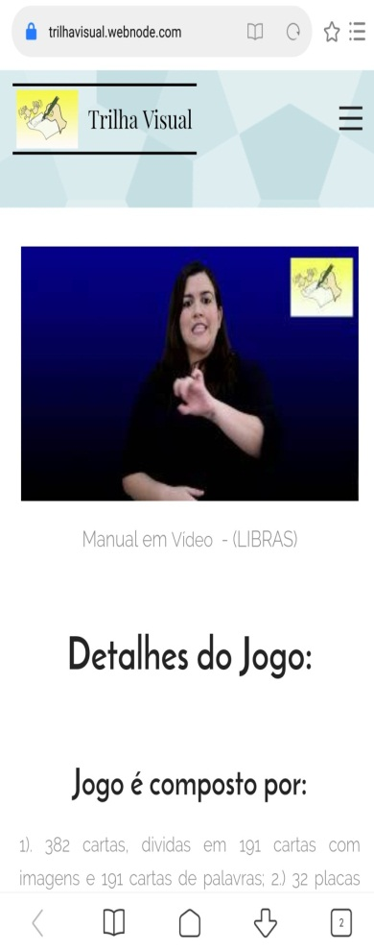
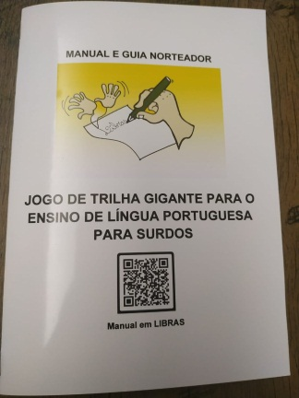
Manual de Instruções – Guia Norteador
Confeccionamos um manual de instruções com as regras da proposta inicial de jogo, e todas as variações que ele permite.
Este mesmo manual foi traduzido, filmado em Libras e posteriormente, gerado um QR Code. O QR Code inserido no Manual de Instruções direciona para um site com acesso ao vídeo em Libras e o manual em Língua Portuguesa através do link https://trilhavisual.webnode.com.
Fonte: Arquivo pessoal, 2020.

